Slide 1
العلوم | المادة
الثالث الابتدائي | الصف
الخامسة (المادة) | الوحدة
التاسع (ملاحظة المواد) | الفصل
المادة وقياسها | الدرس الأول
52 | رقم الصفحة

Slide 3
أهْداف الدَّرْس
الهدف الأول: التعرُّف على المفاهيم التّالية: العنصر و النِّظام المتري.
الهدف الثاني: وصف بعض خصائص المادة مثل : المغناطيسيَّة‘ الطَّفو، الغوص.
الهدف الثالث: قياس المادة باستعمال أدوات قياس معياريّة مثل: المسطرة، المخبار، الدَّوْرق ،الكأس المدرَّج.

Slide 4
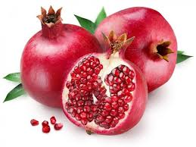
مم تتكون المادة؟
- التعرُّف على المفاهيم التّالية: العنصر والنِّظام المتري.
الهدف الأول
في رأيك ممَّ تتكوَّن المواد التّالية؟
حبَّة الرُّمّان - إطار النّافذة - سطح الطّاولة - الملعقة.
إذا فتحنا ثمرة الرُّمّان ماذا تلاحظ؟ هل تختلف حبيبات الرمان عن بعضها البعض؟
- ماذا تتوقَّع لو أخذنا مكعَّب سكر وقمنا بدقِّهِ بالمطرقة ثمَّ دققْنا الأجزاء المتناثرة مرَّة أخرى هل سيتغيَّر طعمه؟

Slide 5
مم تتكون المادة؟
- التعرُّف على المفاهيم التّالية: العنصر والنِّظام المتري.
الهدف الأول
في رأيك ممَّ تتكوَّن المواد التّالية؟
حبَّة الرُّمّان - إطار النّافذة - سطح الطّاولة - الملعقة.
إذا فتحنا ثمرة الرُّمّان ماذا تلاحظ؟ هل تختلف حبيبات الرمان عن بعضها البعض؟
الجواب:
- تتكوَّن من وحدات صغيرة تسمّى العناصر.
- جميع الحبيبات داخل ثمرة الرُّمّان متشابهة.
- لن يتغيَّر طعم حبيبات السُّكَّر.
- ماذا تتوقَّع لو أخذنا مكعَّب سكر وقمنا بدقِّهِ بالمطرقة ثمَّ دققْنا الأجزاء المتناثرة مرَّة أخرى هل سيتغيَّر طعمه؟

Slide 6
مم تتكون المادة؟
- التعرُّف على المفاهيم التّالية: العنصر والنِّظام المتري.
الهدف الأول
الاستنتاج
توجد هناك وحدات صغيرة جدًّا تتكوَّن منها المواد المختلفة وتسمّى العناصر.

Slide 7
مم تتكون المادة؟
- التعرُّف على المفاهيم التّالية: العنصر و النِّظام المتري.
الهدف الأول
أمثلة
توجد موادِّ تتكون من عنصر واحد كما في الصُّورة التي أمامك. كما يوجد مواد تتكوَّن من عنصرين أو أكثر مثل: السُّكَّر (يتكوَّن من الهيدروجين والأكسجين والكربون) والماء (يتكوَّن من الأوكسجين والهيدروجين).
-

Slide 8
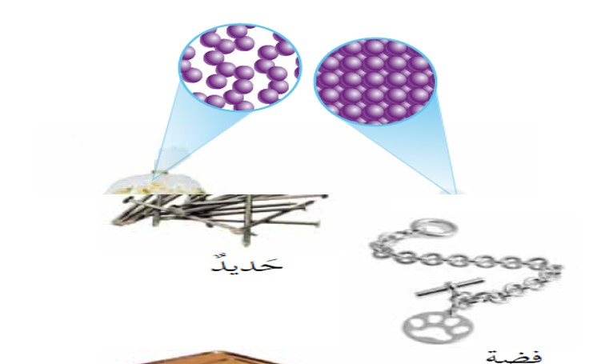
مم تتكون المادة؟
- التعرُّف على المفاهيم التّالية: العنصر و النِّظام المتري.
الهدف الأول
اختبر نفسك
تخيّل أنَّ هذه العناصر الصَّغيرة هي الَّتي تتكوَّن منها المواد
س1: عرِّف العناصر بالرُّجوع إلى الكلمات المفتاحية الآتية:
المادَّة – وحدات - بناء
-----------------------------------------------------
س 2: ما العناصر التي يتكوَّن منها الماء؟
1- ---------------------- 2- ---------------------
س3: كيف تختلف مادَّة الألمنيوم عن مادَّة السُّكَّر؟
-----------------------------------------------------

Slide 9
مم تتكون المادة؟
- التعرُّف على المفاهيم التّالية: العنصر و النِّظام المتري.
الهدف الأول
اختبر نفسك
تخيّل أنَّ هذه العناصر الصَّغيرة هي الَّتي تتكوَّن منها المواد
س1: عرِّف العناصر بالرُّجوع إلى الكلمات المفتاحية الآتية:
المادَّة – وحدات - بناء
العناصر : وحدات بناء المادة.
س 2:العناصر التي يتكوَّن منها الماء هي:
1- الأكسجين 2- الهيدروجين
س3: كيف تختلف مادَّة الألمنيوم عن مادَّة السُّكَّر؟
الألومنيوم يتكون من عنصر واحد هو الألومنيوم .
السكر مكون من ثلاث عناصر هي الكربون والأكسجين والهيدروجين.

Slide 10
مم تتكون المادة؟
- التعرُّف على المفاهيم التّالية: العنصر و النِّظام المتري.
الهدف الأول
إثراء
تخيّل أن هذه العناصر الصغيرة هي التي تتكوّن منها المواد
عرّف العنصر؟
--------------------------------------------------------------------------------------

Slide 11
مم تتكون المادة؟
- التعرُّف على المفاهيم التّالية: العنصر و النِّظام المتري.
الهدف الأول
إثراء
تخيّل أن هذه العناصر الصغيرة هي التي تتكوّن منها المواد عرّف العنصر؟
العنصر هو وحدة بناء المادة.

Slide 12
خواص أخرى للمادة
- وصف بعض خصائص المادة مثل : المغناطيسيَّة‘ الطَّفو، الغوص.
الهدف الثاني
- حاول إدخال كرة تنس في كوب ماء ثم حاول إدخال كرة قدم في كوب ماء، ماذا نستنتج؟ لماذا لم تدخل كرة القدم في الكوب؟
إذًا يتشابهان في ------------------- ويختلفان في ---------------------- - ضع في يدك كتاب العلوم على راحة يدك بماذا تشعر؟
---------------------------
إذًا المادة لها: ---------------------------------------------------------
- ألمس كرة التنس وكرة القدم، كيف يختلفان؟
-------------------------------------------------------------------
المعرفة السابقة

Slide 13
خواص أخرى للمادة
- وصف بعض خصائص المادة مثل : المغناطيسيَّة‘ الطَّفو، الغوص.
الهدف الثاني
- حاول إدخال كرة تنس في كوب ماء ثم حاول إدخال كرة قدم في كوب ماء ، ماذا نستنتج؟ لماذا لم تدخل كرة القدم في الكوب؟
إذًا يتشابهان في الشّكل ويختلفان في الحجم.
- ضع في يدك كتاب العلوم على راحة يدك بماذا تشعر؟
ثقل الكتاب.
إذًا المادة لها وزن.
- المس كرة التنس وكرة القدم، كيف يختلفان؟
كرة التنس ملمسها خشن بينما كرة القدم ملمسها ناعم.
المعرفة السابقة

Slide 14
خواص أخرى للمادة
- وصف بعض خصائص المادة مثل : المغناطيسيَّة‘ الطَّفو، الغوص.
الهدف الثاني

Slide 15
خواص أخرى للمادة
- وصف بعض خصائص المادة مثل : المغناطيسيَّة‘ الطَّفو، الغوص.
الهدف الثاني

Slide 16
خواص أخرى للمادة
- وصف بعض خصائص المادة مثل : (المغناطيسيَّة‘ الطَّفو، الغوص).
الهدف الثاني

Slide 17
خواص أخرى للمادة
- وصف بعض خصائص المادة مثل : (المغناطيسيَّة‘ الطَّفو، الغوص).
الهدف الثاني
أحضر قلم رصاص ، ممحاة ، مسمارًا ، كرة زجاجية وضعها في إناء به ماء، صنّف المواد في الجدول الآتي بوضع علامة صح في المكان المناسب:
نستنتج من النشاط أن المادة تتميّز بخاصيّة:-------------------و---------------------------------------------------------
نشاط
لا تطفو | تطفو | المادة
 |  | قلم رصاص
 |  | ممحاة
 |  | مسمارًا
 |  | كرة زجاجية

Slide 18
خواص أخرى للمادة
- وصف بعض خصائص المادة مثل : (المغناطيسيَّة‘ الطَّفو، الغوص).
الهدف الثاني
أحضر قلم رصاص ، ممحاة ، مسمار ، كرة زجاجية وضعها في إناء به ماء، صنّف المواد في الجدول الآتي بوضع علامة صح في المكان المناسب:
نستنتج من النشاط أن المادة تتميّز بخاصيّة:
الطفو والغوص
نشاط
لا تطفو | تطفو | المادة
 | √ | قلم رصاص
 | √ | ممحاة
√ |  | مسمار
√ |  | كرة زجاجية

Slide 19
خواص أخرى للمادة
- وصف بعض خصائص المادة مثل : (المغناطيسيَّة‘ الطَّفو، الغوص).
الهدف الثاني
نشاط
الخاصيّة المغناطيسية
أحضر قلم رصاص ، ممحاة ، مسمارًا ، كرة زجاجية وقربها من المغناطيس وسجل ملاحظاتك في الجدول التالي:
نستنتج من النشاط أن بعض المواد:-------------------------للمغناطيس ، ومعظم المواد لا-------------------------------
لا تنجذب | تنجذب | المادة
 |  | قلم رصاص
 |  | ممحاة
 |  | مسمارًا
 |  | كرة زجاجية

Slide 20
خواص أخرى للمادة
- وصف بعض خصائص المادة مثل : (المغناطيسيَّة‘ الطَّفو، الغوص).
الهدف الثاني
نشاط
الخاصيّة المغناطيسية
أحضر قلم رصاص ، ممحاة ، مسمارًا ، كرة زجاجية وقرّبها من المغناطيس وسجّل ملاحظاتك في الجدول التالي:
نستنتج من النشاط أن بعض المواد: تنجذب للمغناطيس ومعظم المواد لا تنجذب
لا تنجذب | تنجذب | المادة
√ |  | قلم رصاص
√ |  | ممحاة
 | √ | مسمارًا
√ |  | كرة زجاجية

Slide 21
خواص أخرى للمادة
- وصف بعض خصائص المادة مثل : (المغناطيسيَّة‘ الطَّفو، الغوص).
الهدف الثاني
نشاط
لخاصيّة توصيل الحرارة
- فكّر لماذا لا تصل الحرارة إلى مقبض المقلاة ؟
-----------------------------------------------------
- ما خاصيّة الألمنيوم التي تجعل منه مادّة صالحة لصناعة الأواني؟
-----------------------------------------------------
- اختر مادة تنجذب إلى المغناطيس وتغوص في الماء وتوصل الحرارة؟
---------------------------------------------------------------------------------------------------------------------------------------------------------------------------

Slide 22
خواص أخرى للمادة
- وصف بعض خصائص المادة مثل : (المغناطيسيَّة‘ الطَّفو، الغوص).
الهدف الثاني
نشاط
لخاصيّة توصيل الحرارة
- فكّر لماذا لا تصل الحرارة إلى مقبض المقلاة ؟
لأن مقبض المقلاة من الخشب وهو لا يوصل الحرارة.
- ما خاصيّة الألمنيوم التي تجعل منه مادّة صالحة لصناعة الأواني؟
لأنه يوصل الحرارة.
- اختر مادة تنجذب إلى المغناطيس وتغوص في الماء وتوصل الحرارة؟
مسمار الحديد.

Slide 23
كيف تقاس المادة؟
- قياس المادة باستعمال أدوات قياس معياريّة مثل: المسطرة، المخبار، الدَّوْرق ،الكأس المدرَّج.
الهدف الثالث

Slide 24
كيف تقاس المادة؟
- قياس المادة باستعمال أدوات قياس معياريّة مثل: (المسطرة، المخبار، الدَّوْرق ،الكأس المدرَّج).
الهدف الثالث
- قس طول كتاب العلوم باستخدام أصابعك، كم اصبعًا يبلغ طول الكتاب؟
-------------------------------------------------------------------------------
- دع أحد أفراد أسرتك يقيس طول الكتاب بنفس الطّريقة، هل تتوقّع أن تكون النّتيجة واحدة؟ هل هذه الطّريقة صحيحة في القياس؟ لماذا؟
-------------------------------------------------------------------------------
- بماذا تقترح أن نقيس الكتاب بطريقةٍ صحيحةٍ؟
-------------------------------------------------------------------------------
نشاط

Slide 25
كيف تقاس المادة؟
- قياس المادة باستعمال أدوات قياس معياريّة مثل: (المسطرة، المخبار، الدَّوْرق ،الكأس المدرَّج).
الهدف الثالث
- قس طول كتاب العلوم باستخدام أصابعك، كم اصبعاً يبلغ طول الكتاب؟
حوالي 25 اصبعًا.
دع أحد أفراد أسرتك يقيس طول الكتاب بنفس الطريقة، هل تتوقع أن تكون النتيجة واحدة؟ هل هذه الطريقة صحيحة في القياس؟ لماذا؟
حوالي 15 اصبعًا.
لا، لاختلاف سمك اصبع الشخص الكبير عن الشخص الصغير.
بماذا تقترح أن نقيس الكتاب بطريقةٍ صحيحةٍ؟
استخدام المسطرة.
نشاط

Slide 26
كيف تقاس المادة؟
- قياس المادة باستعمال أدوات قياس معياريّة مثل: (المسطرة، المخبار، الدَّوْرق ،الكأس المدرَّج).
الهدف الثالث
- كرّر أنت وزميلك القياس ولكن باستخدام المسطرة، هل يختلف القياس؟
---------------------------------------------
- إذًا ماذا نستنتج؟
---------------------------------------------
- من خلال التعريف الذي أمامك في صورة الكتاب، ماهي الأشياء التي نقيسها بالنظام المتري؟
---------------------------------------------
نشاط تعليمي

Slide 27
كيف تقاس المادة؟
- قياس المادة باستعمال أدوات قياس معياريّة مثل: (المسطرة، المخبار، الدَّوْرق ،الكأس المدرَّج).
الهدف الثالث
- كرّر أنت وزميلك القياس ولكن باستخدام المسطرة، هل يختلف القياس؟
لا يختلف القياس.
- إذًا ماذا نستنتج؟
أن المسطرة هي الأداة الصحيحة للقياس.
- من خلال التّعريف الذي أمامك في صورة الكتاب، ماهي الأشياء التي نقيسها بالنّظام المتري؟
الطول والعرض والارتفاع.
نشاط

Slide 28
كيف تقاس المادة؟
- قياس المادة باستعمال أدوات قياس معياريّة مثل: (المسطرة، المخبار، الدَّوْرق ،الكأس المدرَّج).
الهدف الثالث
نشاط
أتوقّع
- هل يصلح النّظام المتري لقياس حجم الماء،
كيف يمكن قياس حجم الماء؟
-----------------------------------------------
-----------------------------------------------
أفكّر
- كيف يتم قياس حجم الحجر الّذي أمامك؟
---------------------------------------------

Slide 29
كيف تقاس المادة؟
- قياس المادة باستعمال أدوات قياس معياريّة مثل: (المسطرة، المخبار، الدَّوْرق ،الكأس المدرَّج).
الهدف الثالث
أتوقّع
- هل يصلح الشّريط المتري لقياس حجم الماء، كيف يمكن قياس حجم الماء؟
لا يصلح ولكن يستخدم المخبار المدرّج والدّورق والكأس المدرّج ووحدة قياسها تسمّى اللّتر في النّظام المتري.
أفكّر
- كيف يتم قياس حجم الحجر الّذي أمامك؟
بإزاحة الماء ثمّ قياس مستوى السّائل قبل وضع الحجر ومستواه بعد وضعه وحساب الفرق بينهما.
نشاط

Slide 30
كيف تقاس المادة؟
- قياس المادة باستعمال أدوات قياس معياريّة مثل: (المسطرة، المخبار، الدَّوْرق ،الكأس المدرَّج).
الهدف الثالث
- هل سبق وأن شاهدت هذا الميزان؟ فيم يستخدم؟
--------------------------------------------------
- عدّد بعض المواد الّتي شاهدتها على هذا الميزان؟
-------------------------------------------------
أفكّر
- إذا وضعت زجاجة ماء في إحدى الكفّتين ووضعنا في الكفّة الأخرى زجاجة مشابهة ولكنّها فارغة من الماء، ماذا سيحصل؟
-------------------------------------------------
- من خلال ماهو مكتوب أمامك نستنتج أنّ:
هذه الأداة تقيس ----------------------------------
نشاط

Slide 31
كيف تقاس المادة؟
- قياس المادة باستعمال أدوات قياس معياريّة مثل: (المسطرة، المخبار، الدَّوْرق ،الكأس المدرَّج).
الهدف الثالث
- هل سبق وأن شاهدت هذا الميزان؟فيم يستخدم؟
نعم يستخدم في قياس الكتلة.
- عدّد بعض المواد التي شاهدتها على هذا الميزان
الخضروات والفاكهة والبذور.
أفكّر
- إذا وضعت زجاجة ماء في إحدى الكفتين ووضعنا في الكفة الأخرى زجاجة مشابهة ولكنّها فارغة من الماء، ماذا سيحصل؟
ستهبط الجهة التي بها الماء.
- من خلال ماهو مكتوب أمامك نستنّتج أنّ:
هذه الأداة تقيس الكتلة.
نشاط

Slide 32
كيف تقاس المادة؟
- قياس المادة باستعمال أدوات قياس معياريّة مثل: (المسطرة، المخبار، الدَّوْرق ،الكأس المدرَّج).
الهدف الثالث
- أقرأ الأسئلة التي أمامي وأحلّها
----------------------------------------------------------------------------------------------------------------------------------------------------------------------------------------------------------------
- أصمّم مطويّةً كما هو مطلوب لأنظّم أفكّاري
الخاتمة

Slide 33
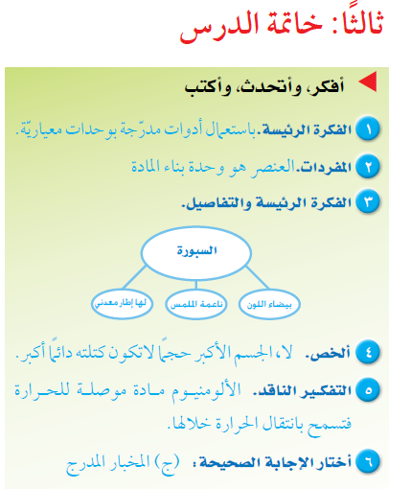
كيف تقاس المادة؟
- قياس المادة باستعمال أدوات قياس معياريّة مثل: (المسطرة، المخبار، الدَّوْرق ،الكأس المدرَّج).
الهدف الثالث
الخاتمة

